Slide 1
供应商操作编
软件环境

Slide 2
安装浏览器Google Chrome
安装插件Adobe Flash Player Plugin
系统网址:http://220.231.190.197:81/

Slide 3
供应商操作编
注册

Slide 4
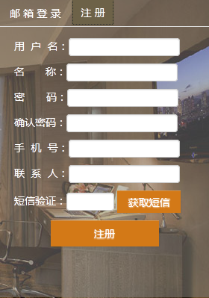
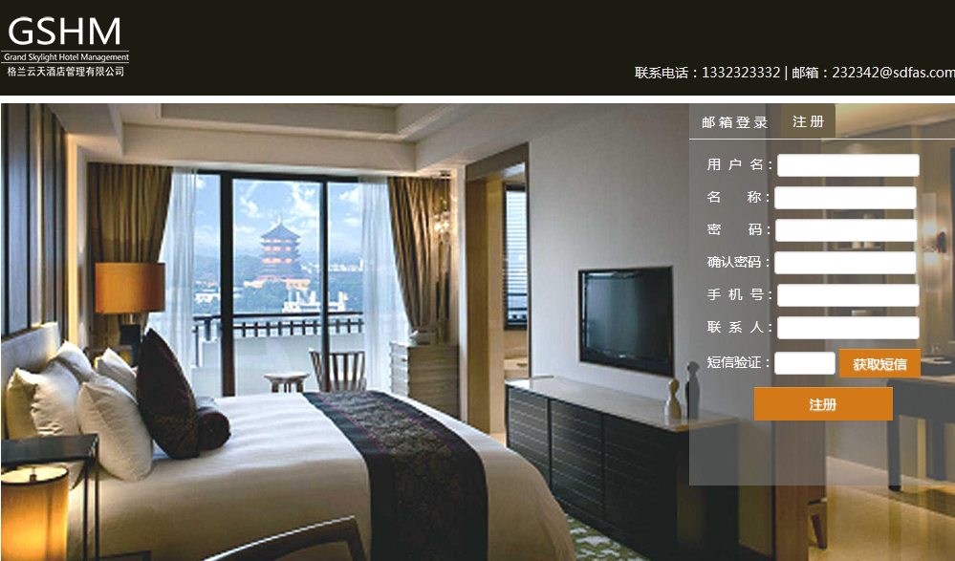
第1步:点击注册
第1步:点击注册标签
第2步:输入用户名(手机格式)
第3步:输入公司名称
第4步:输入密码(至少六位)
第5步:输入确认密码(必须和密码一样)
第6步:输入正确的手机号码(用于接收短信验证的号码)
第7步:输入主要联系人姓名
第8步:点击获取短信(手机会接收到短信验证码)
第9步:输入短信验证码
第10步:最后点击注册
第2步:输入用户名
第3步:输入公司名称
第4步:输入密码
第5步:输入确认密码
第6步:输入手机号
第7步:输入联系人
第9步:输入短信验证码
第8步:点击获取短信
第10步:点击注册

Slide 5
供应商操作编
系统登陆

Slide 6
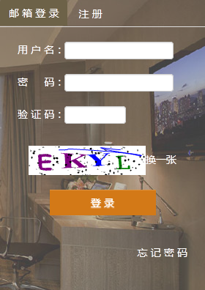
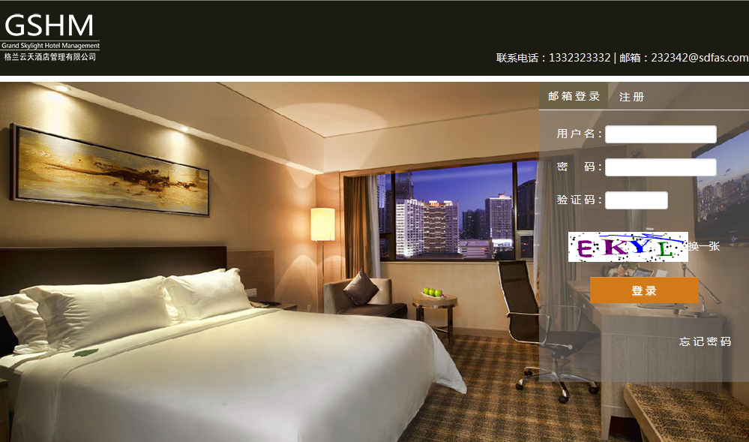
第1步:点击登录
第1步:点击帐号登录
第2步:输入用户名(手机格式)
第3步:输入密码
第4步:输入随机验证码
第5步:点击登陆
第2步:输入用户名
第3步:输入密码
第4步:输入随机验证码
第5步:点击登录

Slide 7
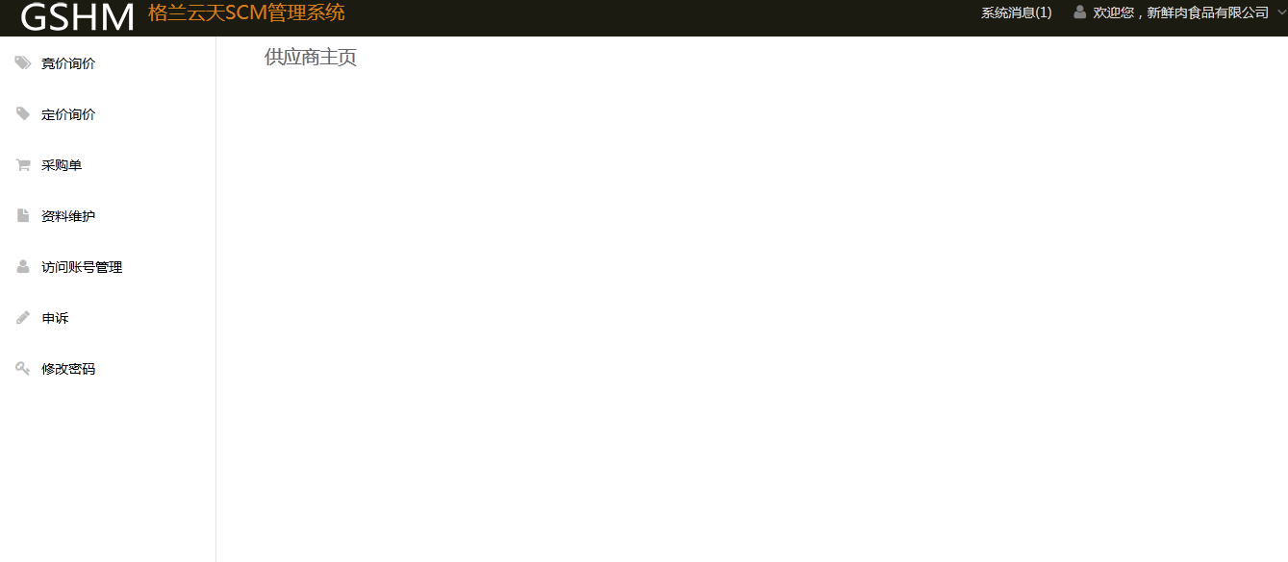
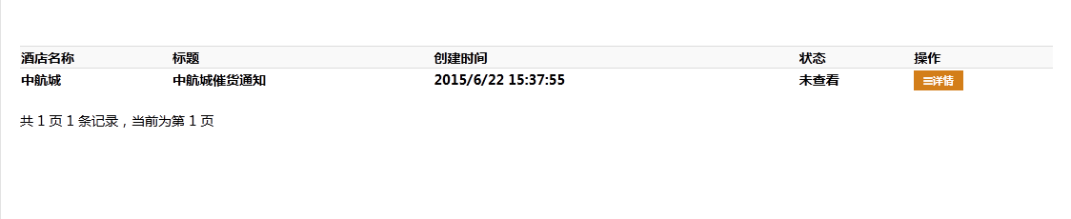
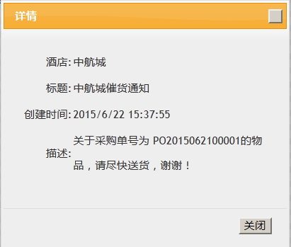
点击未查看消息数字
此处显示登陆用名
点击详情

Slide 8
供应商操作编
修改密码

Slide 9
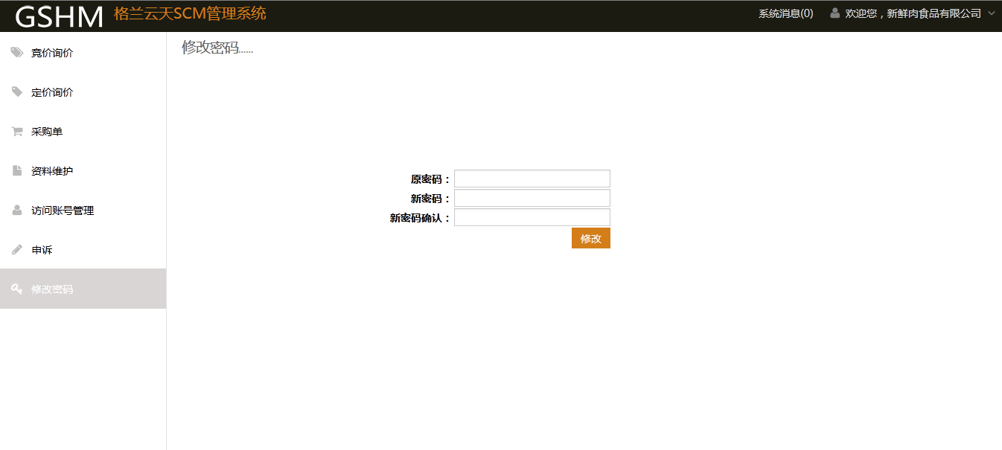
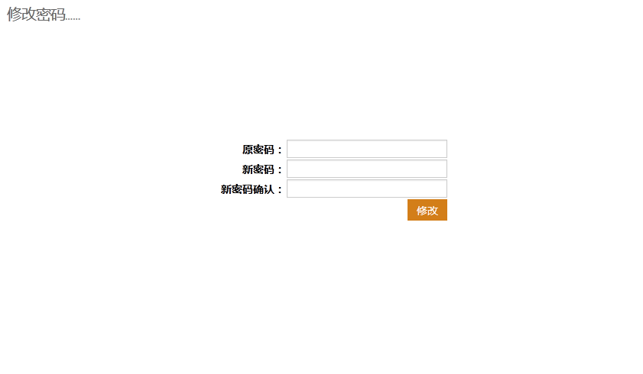
第1步:点击修改密码
第2步:输入原密码
第3步:输入新密码
第4步:输入确认新密码
第5步:点击修改
第2步:输入原密码
第3步:输入新密码
第4步:输入确认新密码
第5步:点击修改按钮
第1步:点击修改密码

Slide 10
供应商操作编
资料维护

Slide 11
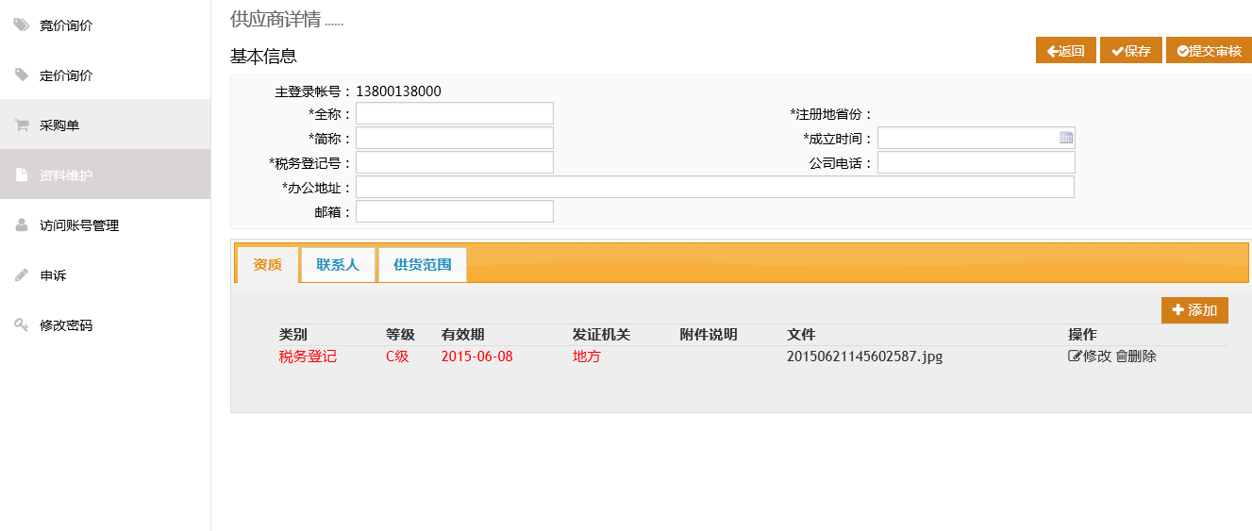
第9步:点保存
基本资料维护
第2步:输入全称
第7步:输入公司成立时间
第1步:点击资料维护
第2步:输入供应商的全称
第3步:输入供应商的简称
第4步:输入税务登记号
第5步:输入公司办公地址
第6步:输入电子邮件地址
第7步:输入公司成立时间
第8步:输入公司电话
第9步：点击保存
第3步:输入简称
第4步:输入税务登记号
第5步:输入公司办公地址
第8步:输入公司电话
第1步:点击资料维护
第6步:输入邮件地址

Slide 12
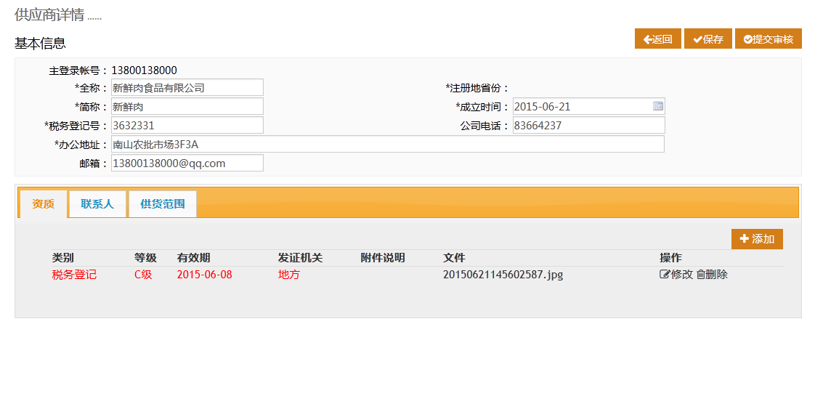

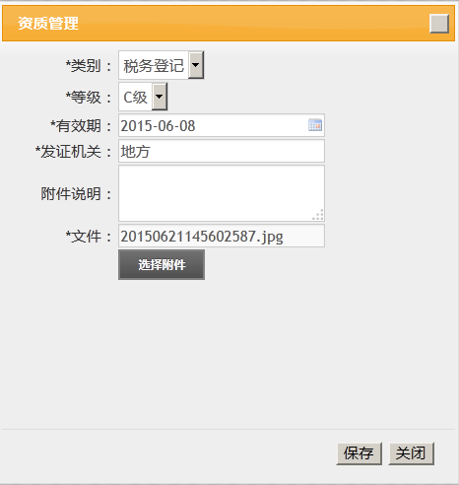
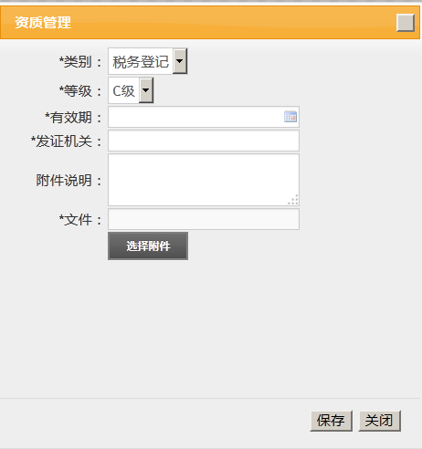
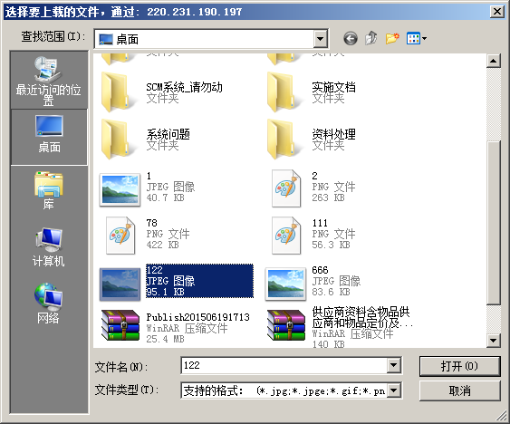
资质管理
第13步:选择资质等级
第10步:点击资质
第11步:点击添加
第12步:选择资质类别
第13步:选择资质等级
第14步:输入资质有效期
第15步:输入发证机关
第16步:点击选择附件
第17步:选择文件(证件扫描件)
第18步：点击打开按钮
第19步：点击保存按钮
第12步:选择资质类别
第14步:输入资质有效期
第10步:点击资质
第15步:输入发证机关
第11步:点击添加
第17步:选择图片文件
此处显示已上传的文件
第16步:点击选择附件
此处显示成功添加的资质
第19步:点击保存
第18步:点打开完成上传

Slide 13
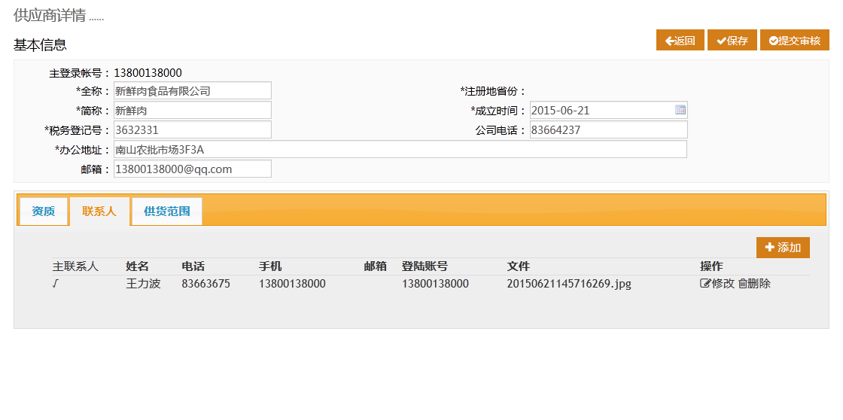
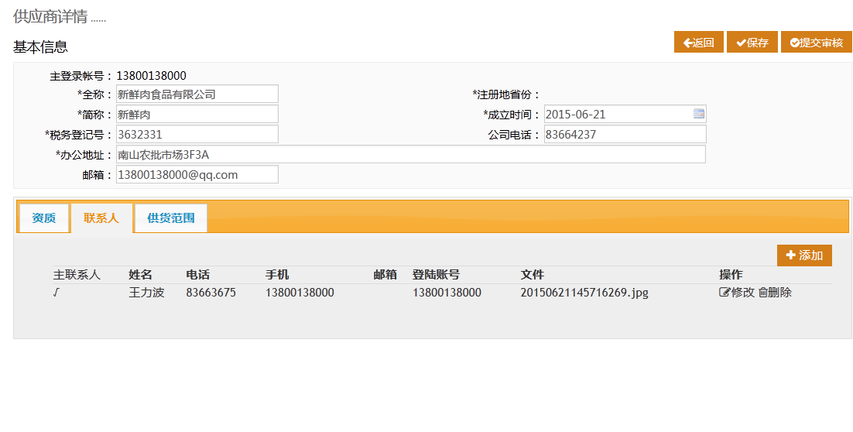
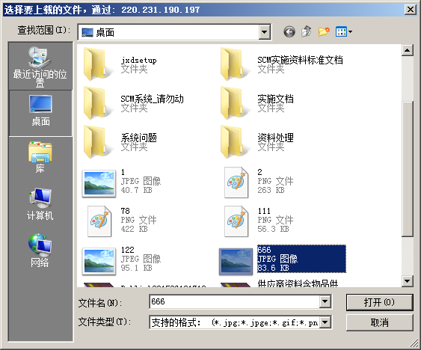
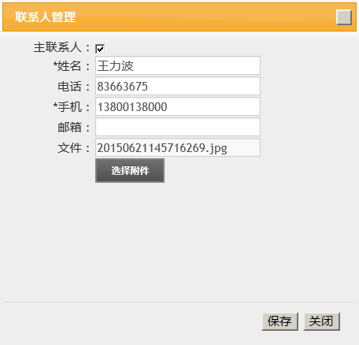
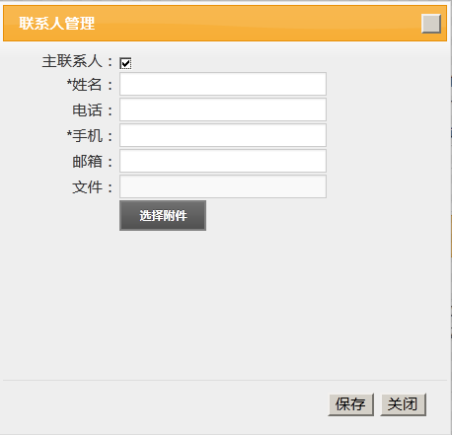
联系人管理
第22步:输入联系人姓名
第20步:点击联系人
第21步:点击添加
第22步:输入联系人姓名(短信接收人姓名)
第23步:输入联系人电话
第24步:输入联系人手机号码(短信接收手机)
第25步:输入联系人邮箱
第26步:点击选择附件
第27步:选择文件(联系人照片)
第28步：点击打开按钮
第29步：点击保存按钮
第23步:输入联系人电话
第24步:输入联系人手机
第20步:点击联系人
第25步:输入联系人邮箱
第27步:选择文件
第21步:点击添加按钮
第26步:点击选择附件
此处显示已上传的文件
第29步:点保存
此处显示成功添加的联系人
第28步:点打开

Slide 14
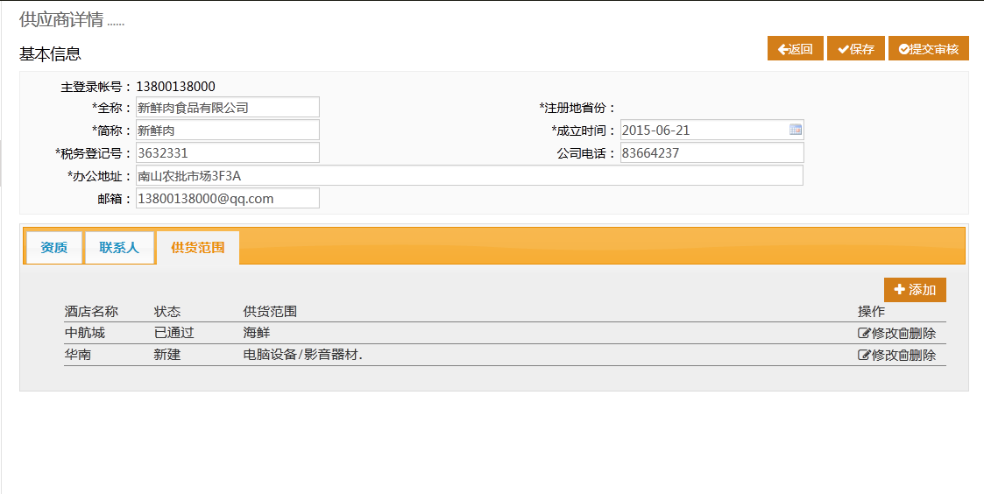
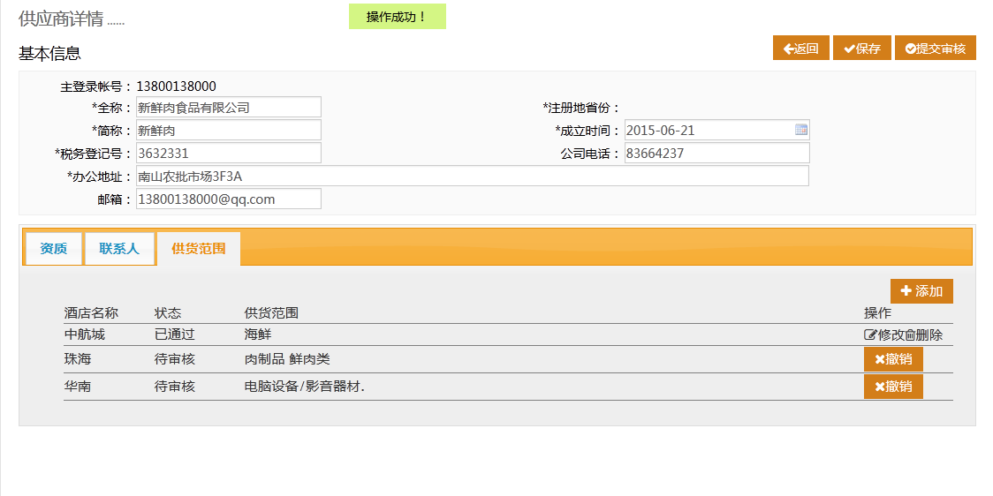
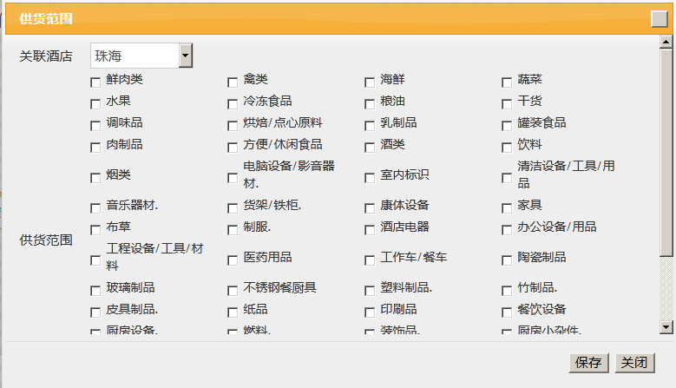
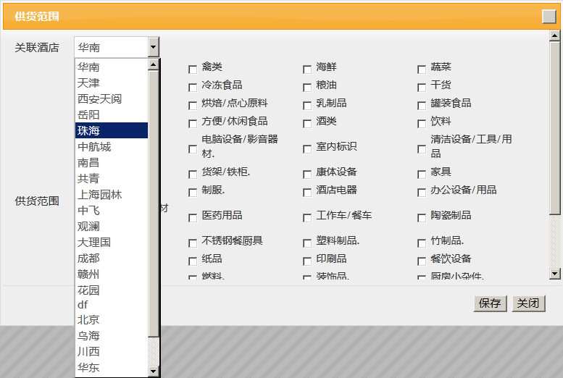
供货范围管理
第32步:选择酒店
第33步:选择供货类别
第30步:点击供货范围
第31步:点击添加
第32步:选择需要增加的供货酒店
第33步:选择当前所选酒店的供货类别
第34步:点击保存
第30步:点击供货范围
第31步:点击添加
第34步:点保存
此处显示成功添加的新酒店以及供货范围
发现问题可以撤销

Slide 15
供应商操作编
竞价单报价

Slide 16
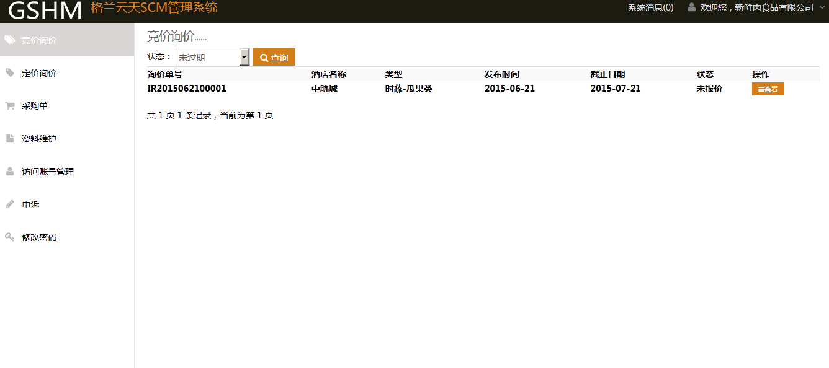
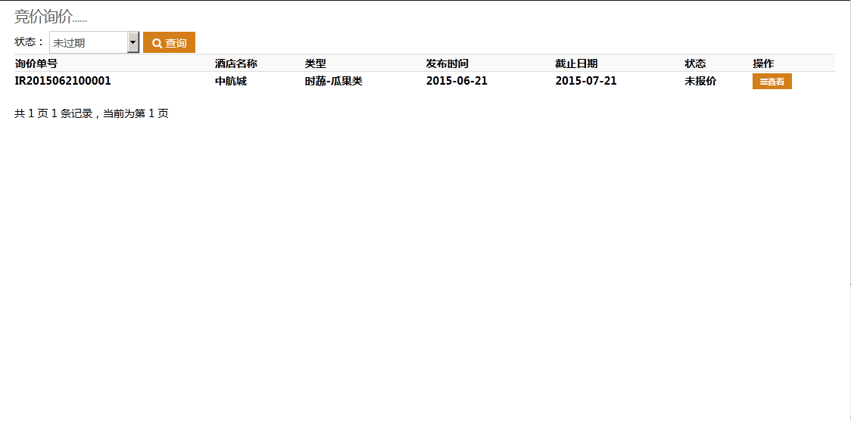
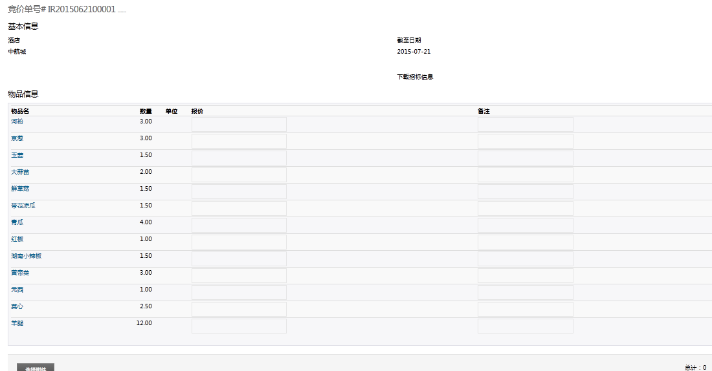
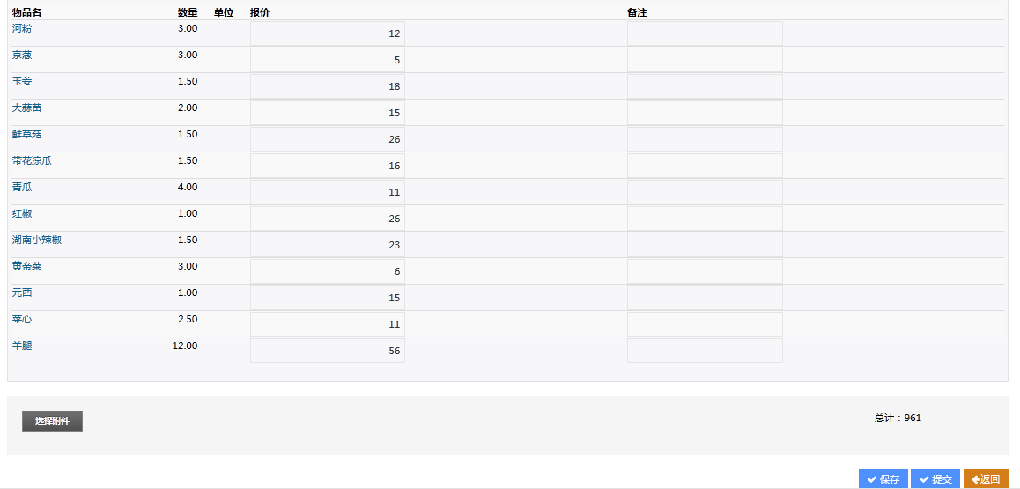
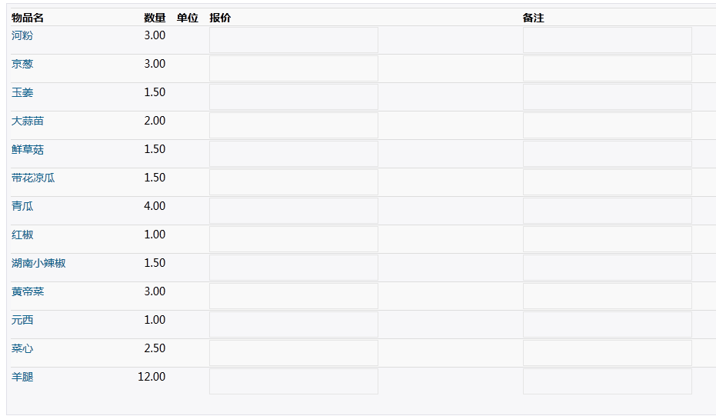
第1步:输入原密码
第1步:点击竞价询价
第2步:选择未报价的竞价单，点击查看按钮
第3步:输入物品价格
第4步:点击保存(保存价格，可修改，暂时不发送给酒店)
第5步:点击提交(在确认价格无误后,发送给酒店)
第3步:输入物品价格
第2步:点击查看
第5步:点击提交
第4步:点击保存

Slide 17
供应商操作编
定价单报价

Slide 18
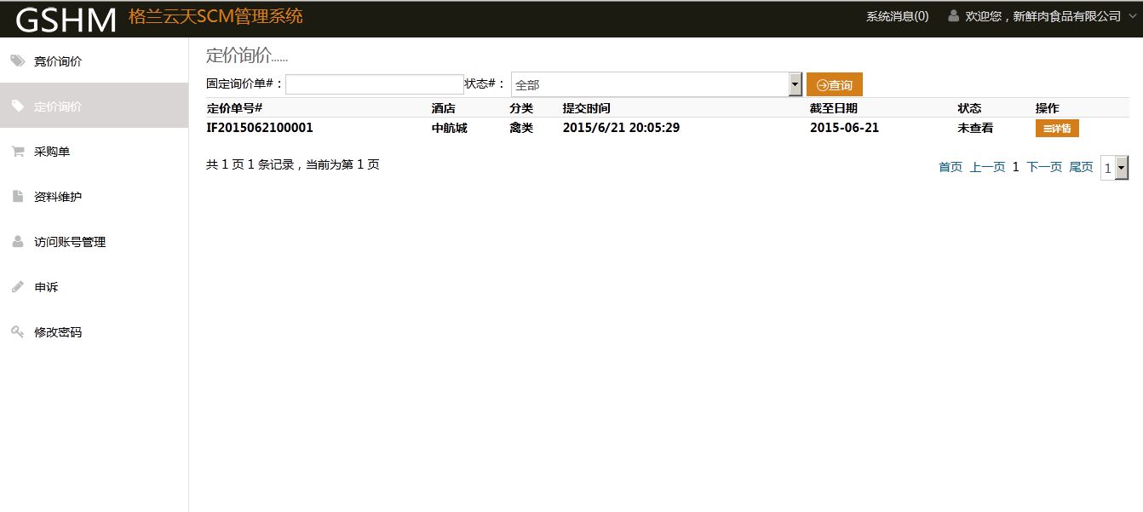
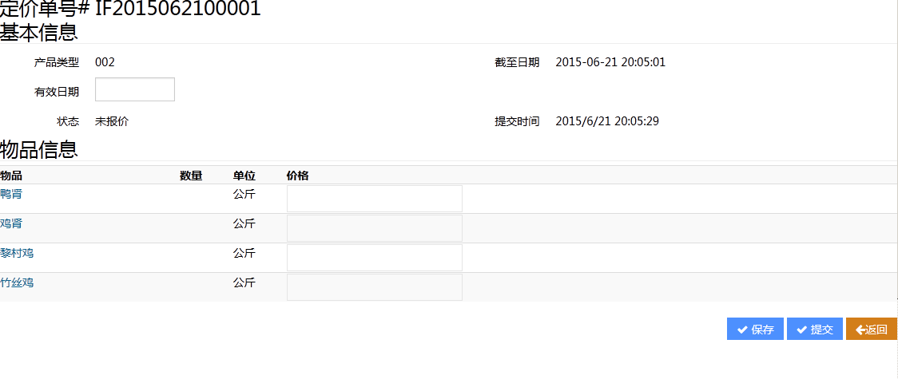
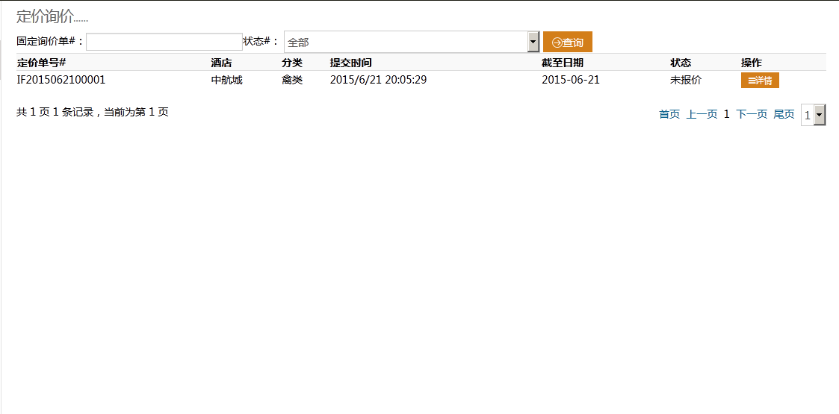
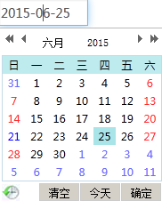

第1步:点击定价询价
第1步:点击定价询价
第2步:选择未报价的定价单，点击详情按钮
第3步:输入需要定价物品的价格
第4步:选择本次定价物品的报价有效期
第5步:点击保存(保存价格，可修改，暂时不发送给酒店)
第6步:点击提交(在确认价格无误后,发送给酒店)
第2步:点击详情
第4步:选择有效期
第3步:输入价格
第6步:点击提交
第5步:点击保存

Slide 19
供应商操作编
查看采购单

Slide 20
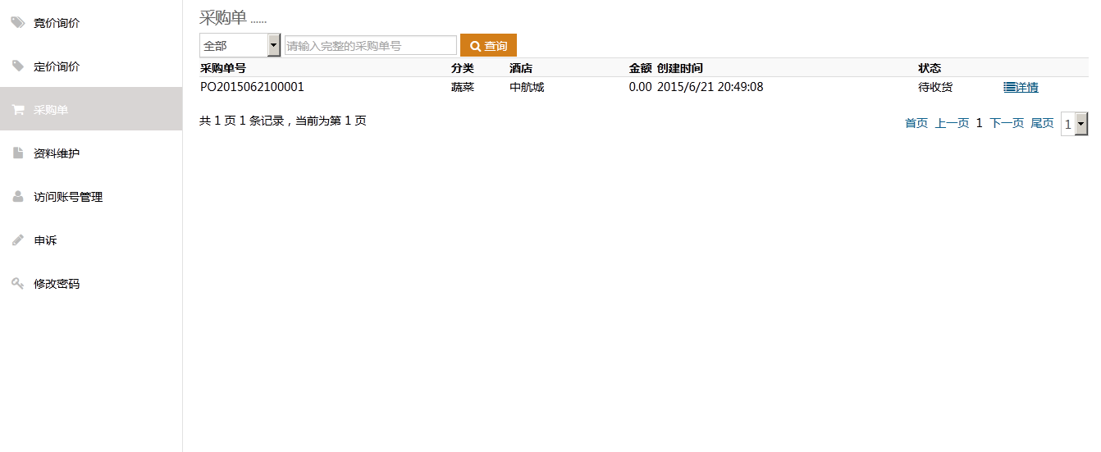
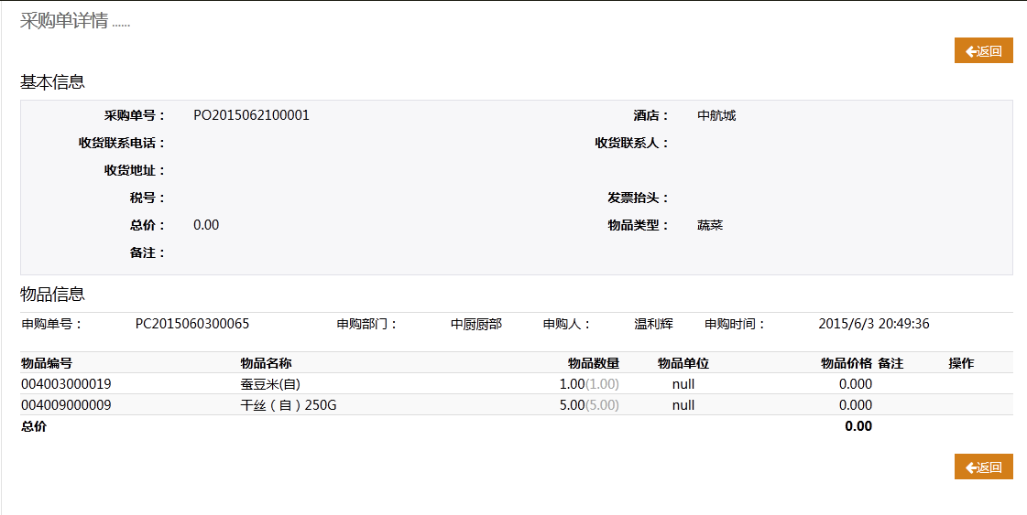
第1步:点击采购单
第2步:选择待发货的采购单，点击详情按钮
第3步:查看需要发货的采购单的详细内容:采购单号，部门，以及具体物品方面的相关信息
第2步:点击详情
第1步:点击采购单

Slide 21
供应商操作编
建立子用户

Slide 22
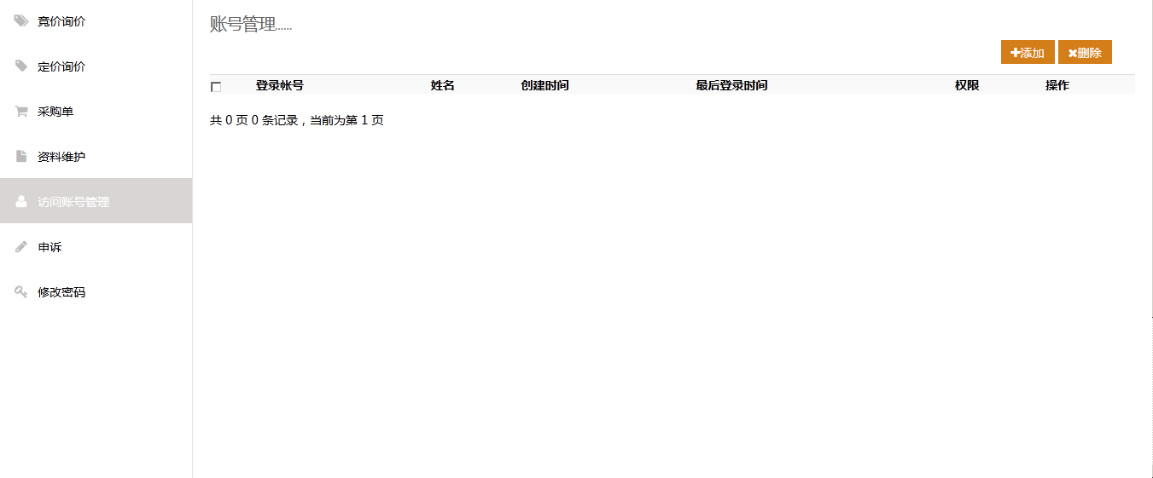
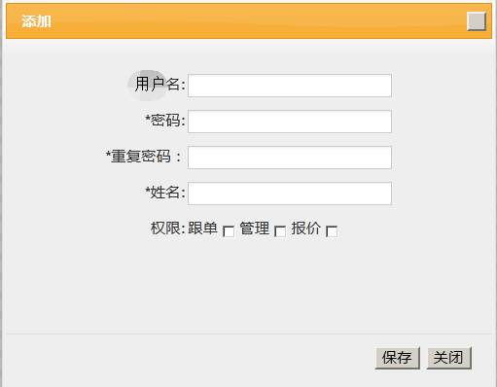
第2步:点击添加
第1步:点击访问帐号管理
第2步:点击添加
第3步:输入子用户帐号(手机格式)
第4步:输入密码
第5步:输入确认密码
第6步:输入姓名
第7步:勾选子帐户的权限(跟单:只能查看单据/管理:可以增加用户和参与报价/报价:可以对定价或竞价单报价)
第8步:点保存
第3步:输入子用户帐号
第4步:输入密码
第5步:输入确认密码
第1步:点击访问帐号管理
第6步:输入姓名
第7步:勾选权限
第8步:点保存

